Slide 1

Améliorez une application existante de ToDo & Co

Slide 2
Contexte

Slide 3
Les besoins
Un tâche doit être attachée à un utilisateur
- Actuellement, lorsqu’une tâche est créée, celle-ci n’est pas rattachée à un utilisateur
- Lors de la modification de la tâche, l’auteur ne peut pas être modifié
Choisir un rôle pour un utilisateur lors de la création ou la modification
- rôle utilisateur (ROLE_USER)
- rôle administrateur (ROLE_ADMIN)

Slide 4
Implémentation de nouvelles fonctionnalités

Slide 5
Présentation des données
Exposer les données en suivant les règles des niveaux 1, 2 et 3 du modèle de Richardson.
Données au format JSON HAL (HATEOAS, abréviation d'Hypermedia As The Engine of Application State).
Réponses mises en cache afin d’optimiser les performances des requêtes en direction de l’API.

Slide 6

Documentation API Platform

Slide 7
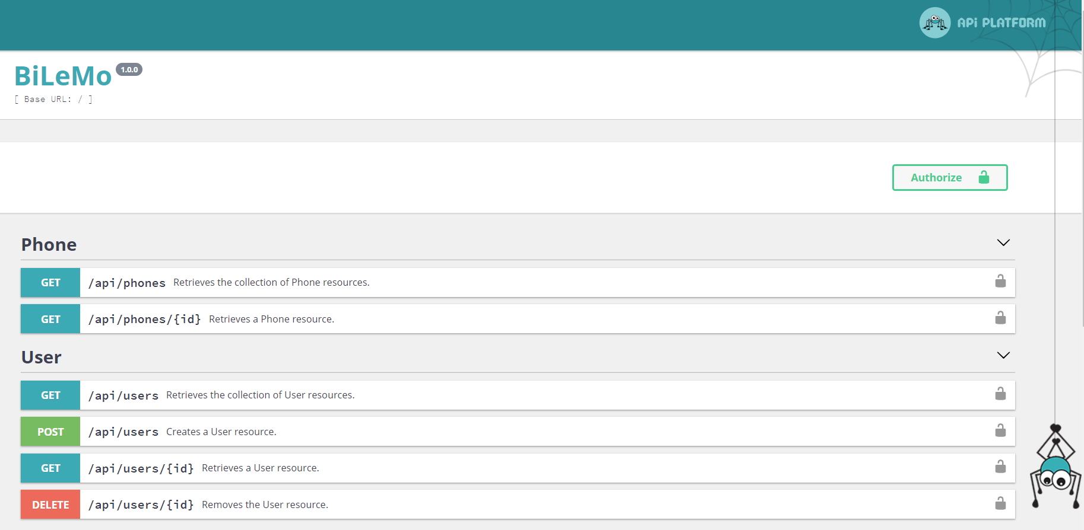
Page principale d’API Platform

Slide 8
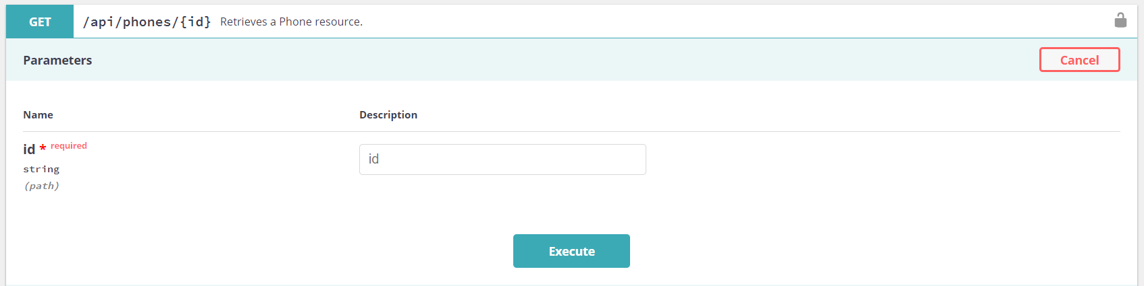
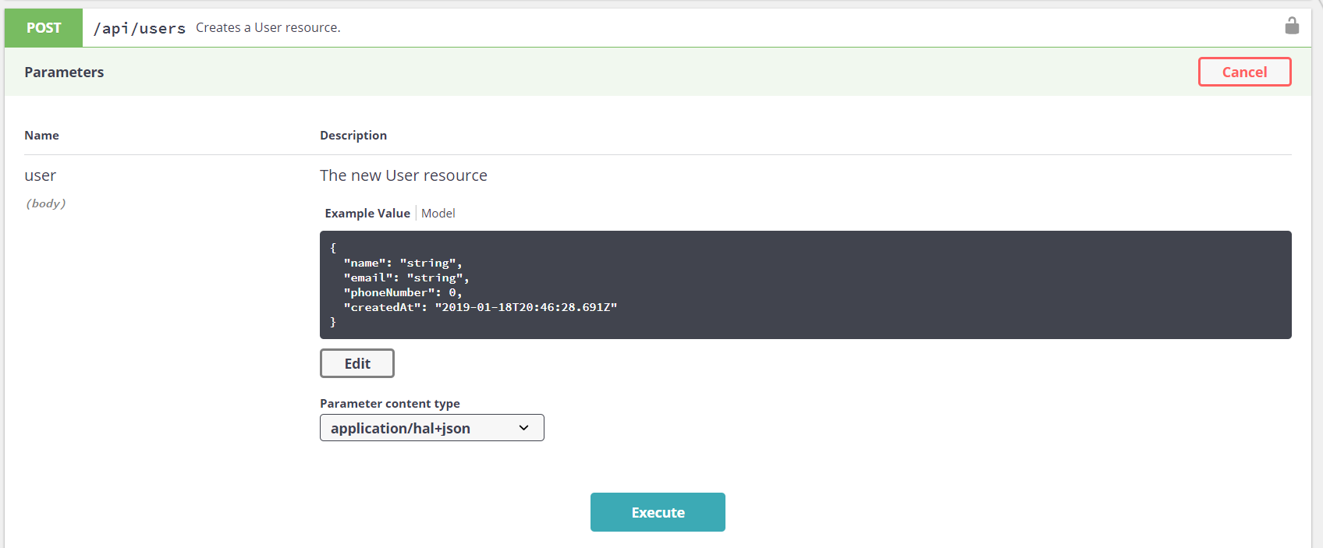

Slide 9
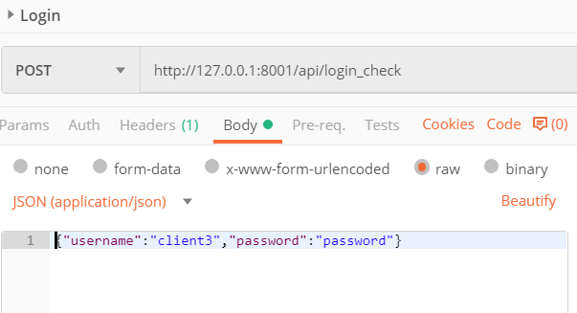
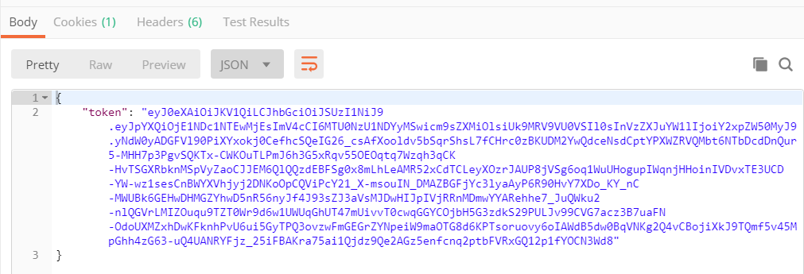
Authentification : Requête POST nom du client et password ,JWT Token en réponse
Postman

Slide 10
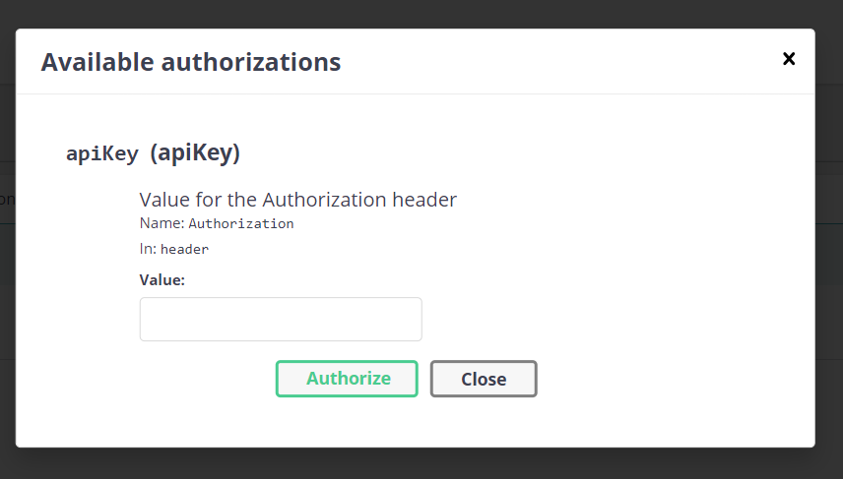
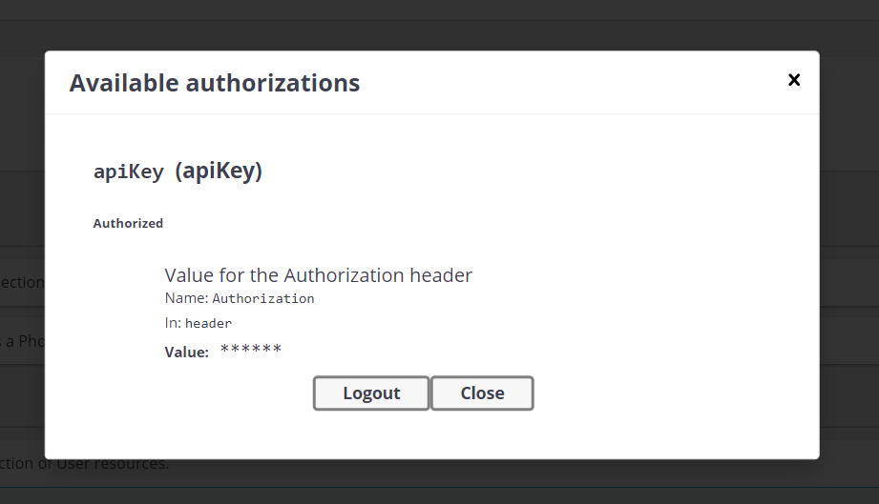
API Platform

Slide 11
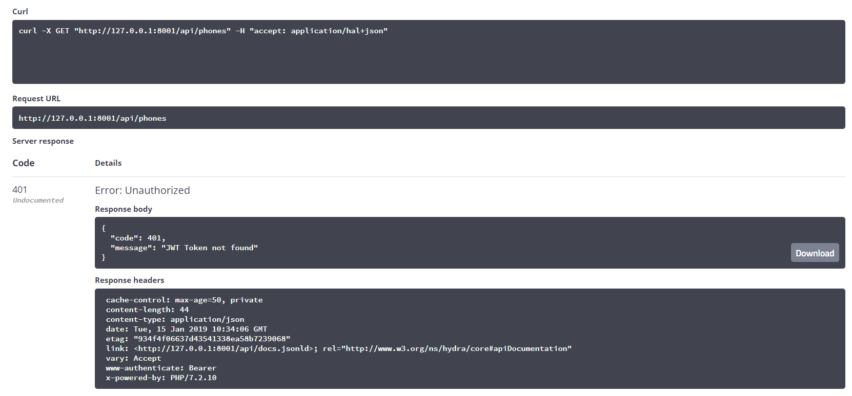
Requête et réponse (non - authentifier)

Slide 12
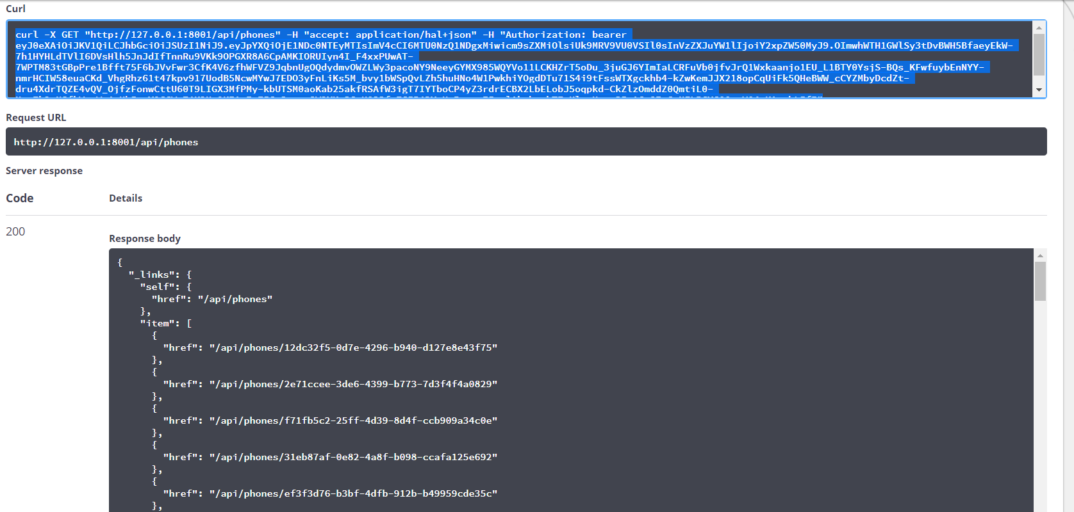
Requête et réponse (authentifier)
Authentification pour chaque requête envoi du JWT Token

Slide 13
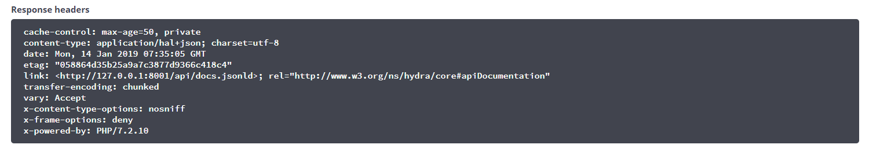
Header d’une réponse
Indication du cache
Content type Json Hal

Slide 14
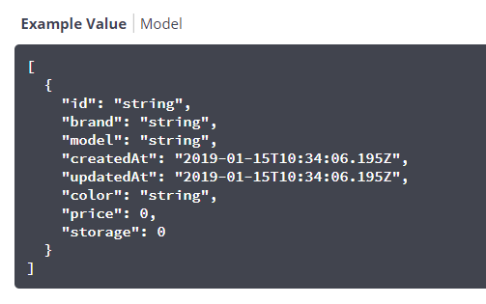

Aperçu d’une ressource
Choix du format de sortie

Slide 15

Mesure de performance Blackfire

Slide 16
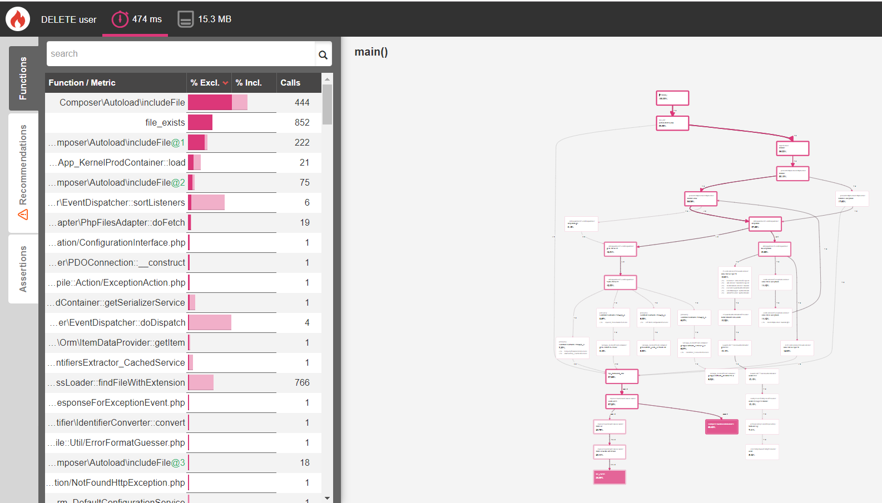
Delete user

Slide 17
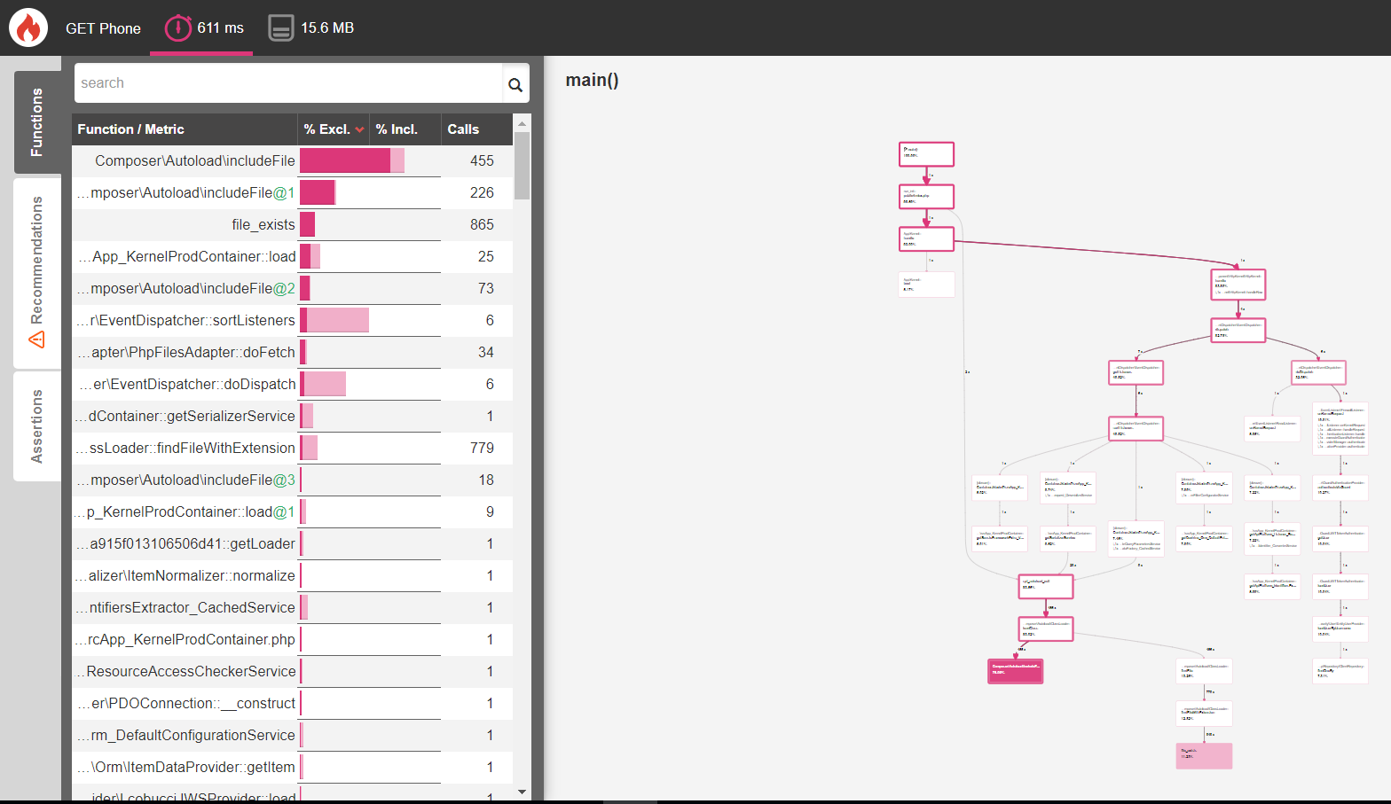
GET phone

Slide 18
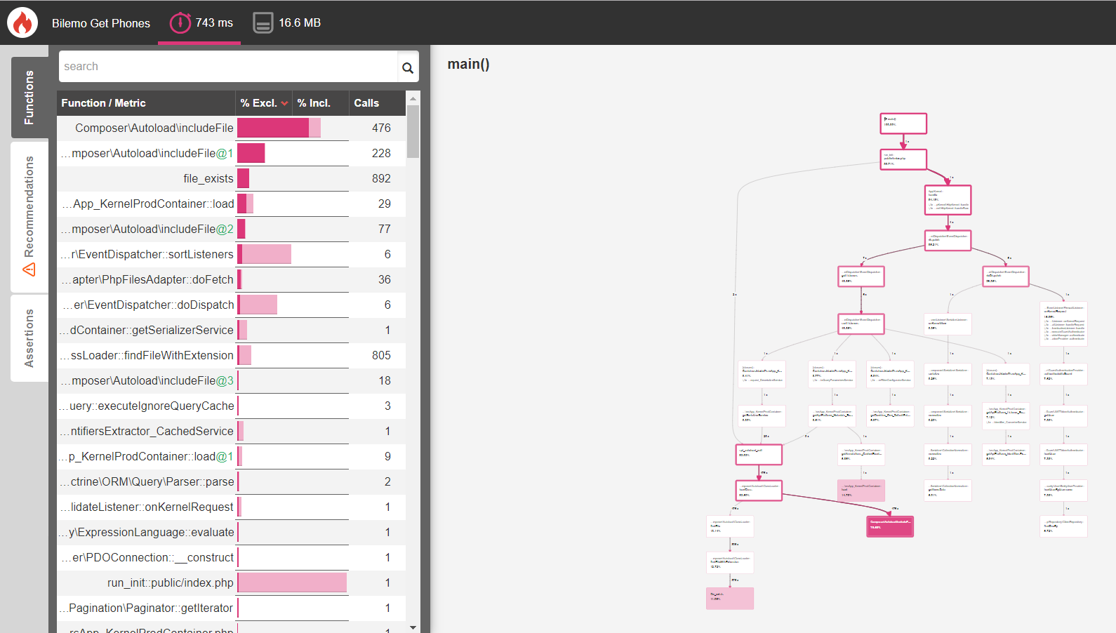
GET phones

Slide 19
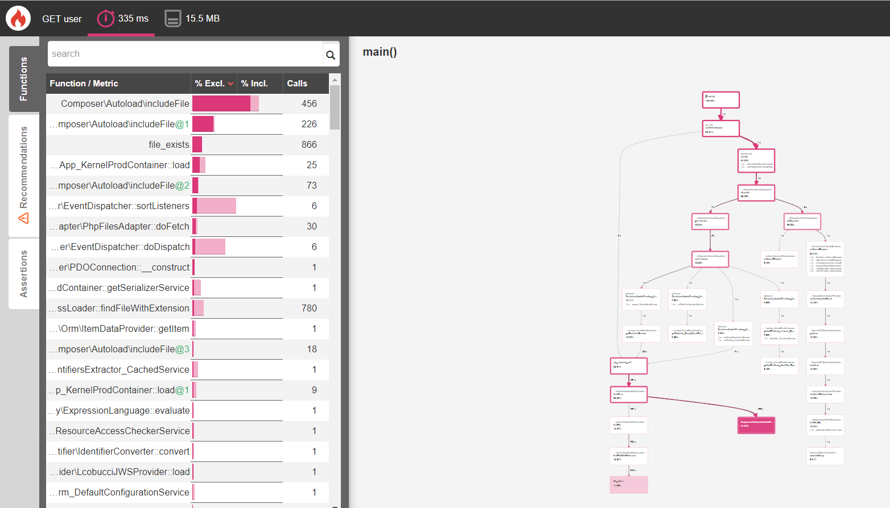
GET user

Slide 20
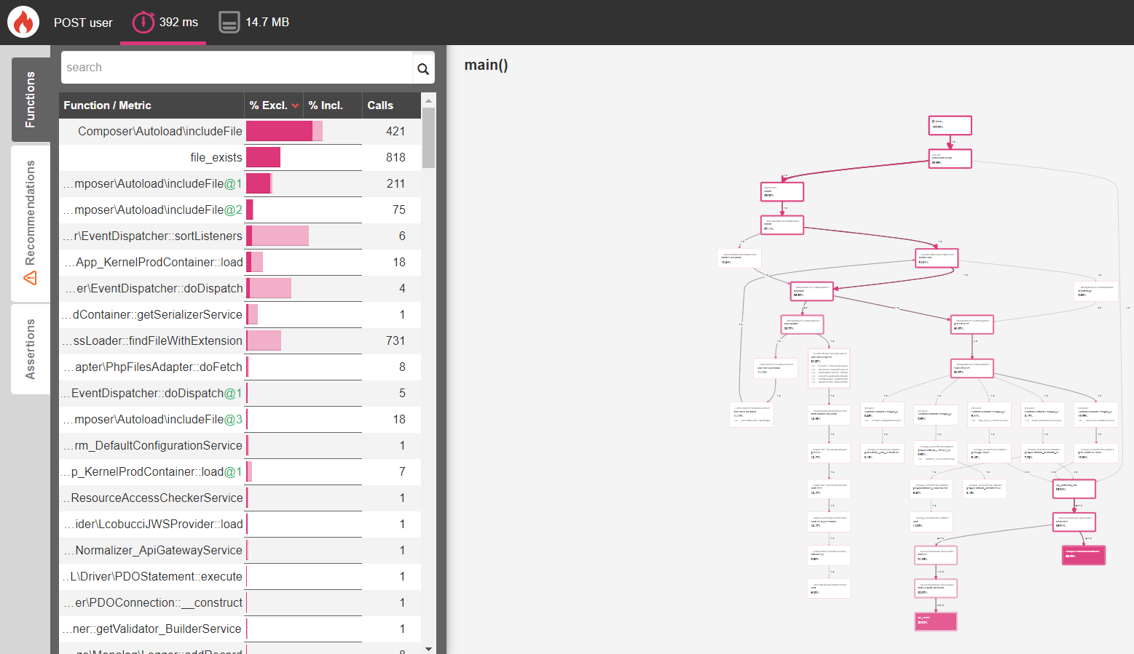
POST user

Slide 21
UML diagrammes de séquence

Slide 22
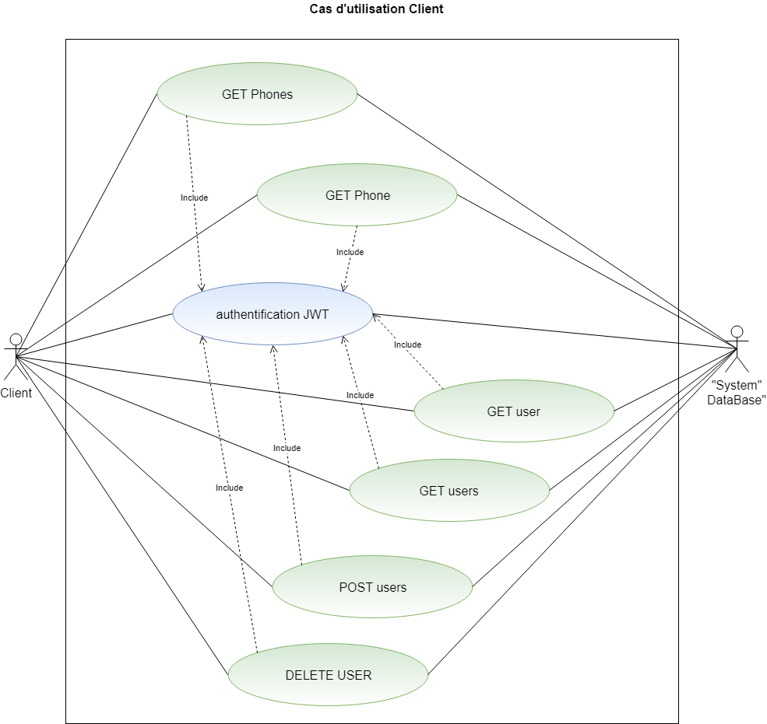

Slide 23
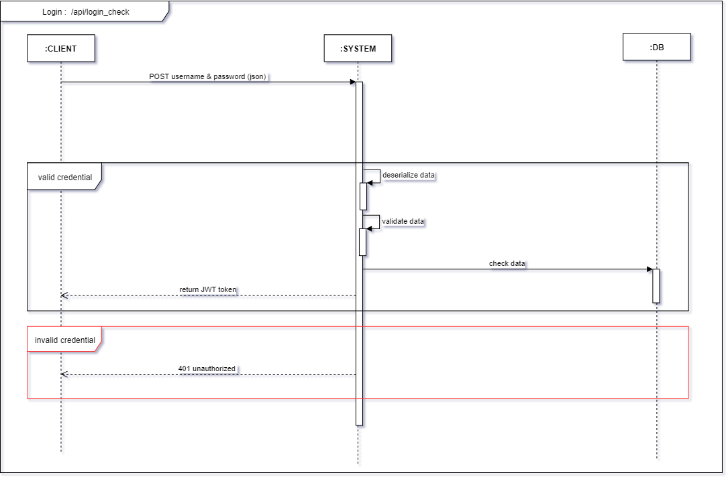
Login : /api/login_check

Slide 24
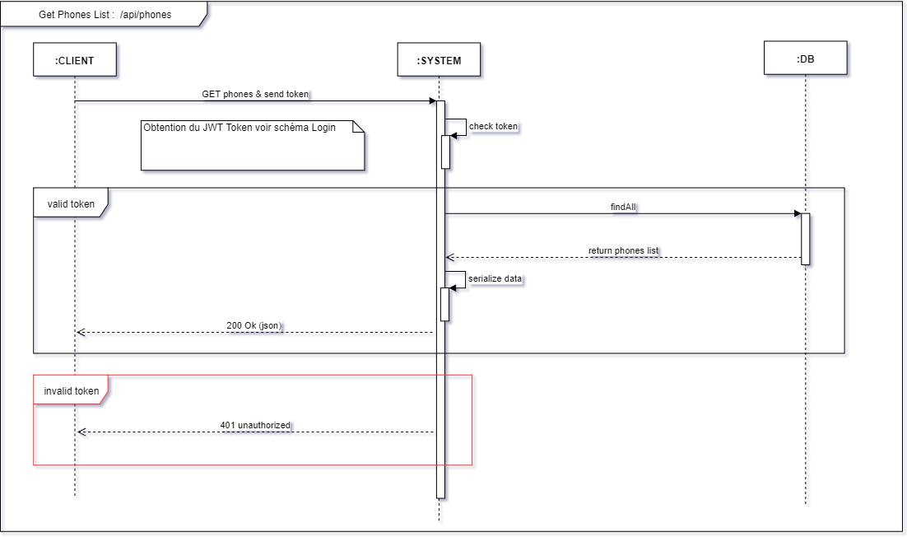
Phones list : /api/phones (GET)

Slide 25
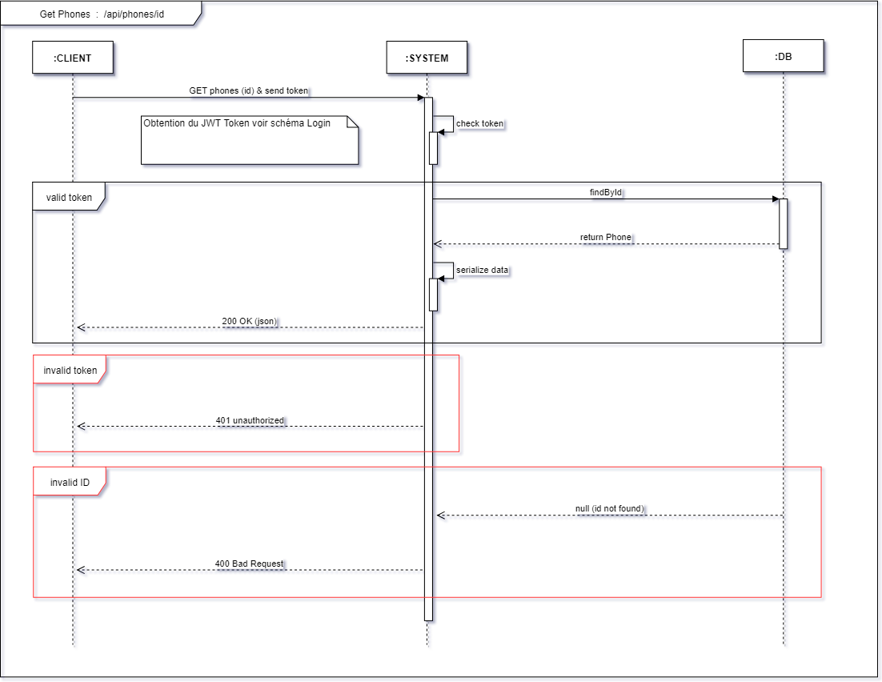
Phone : /api/phones/id (GET)

Slide 26
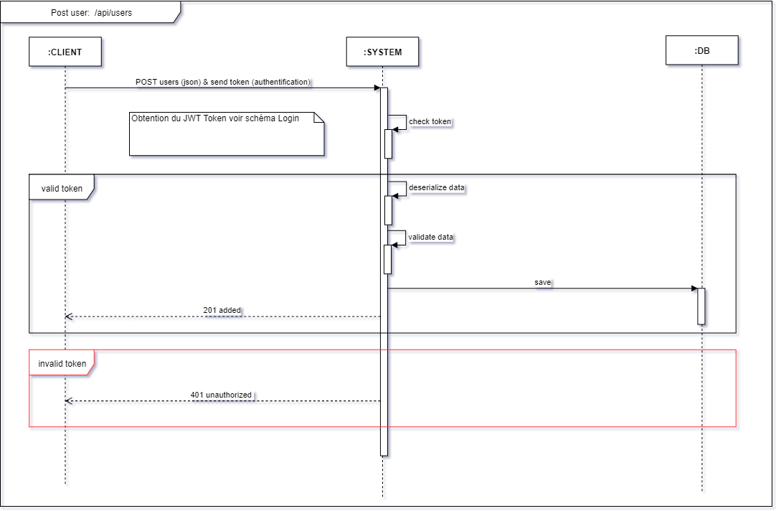
Add user : /api/users (POST)

Slide 27
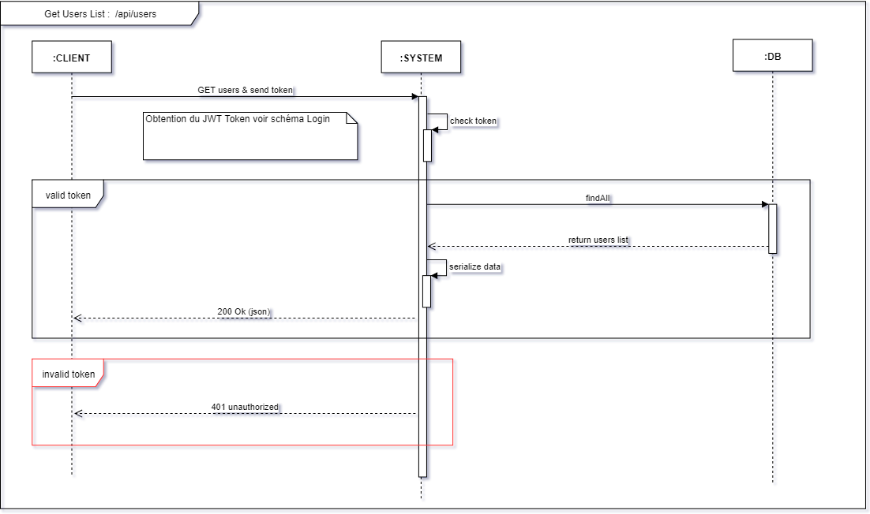
Users list : /api/users (GET)

Slide 28
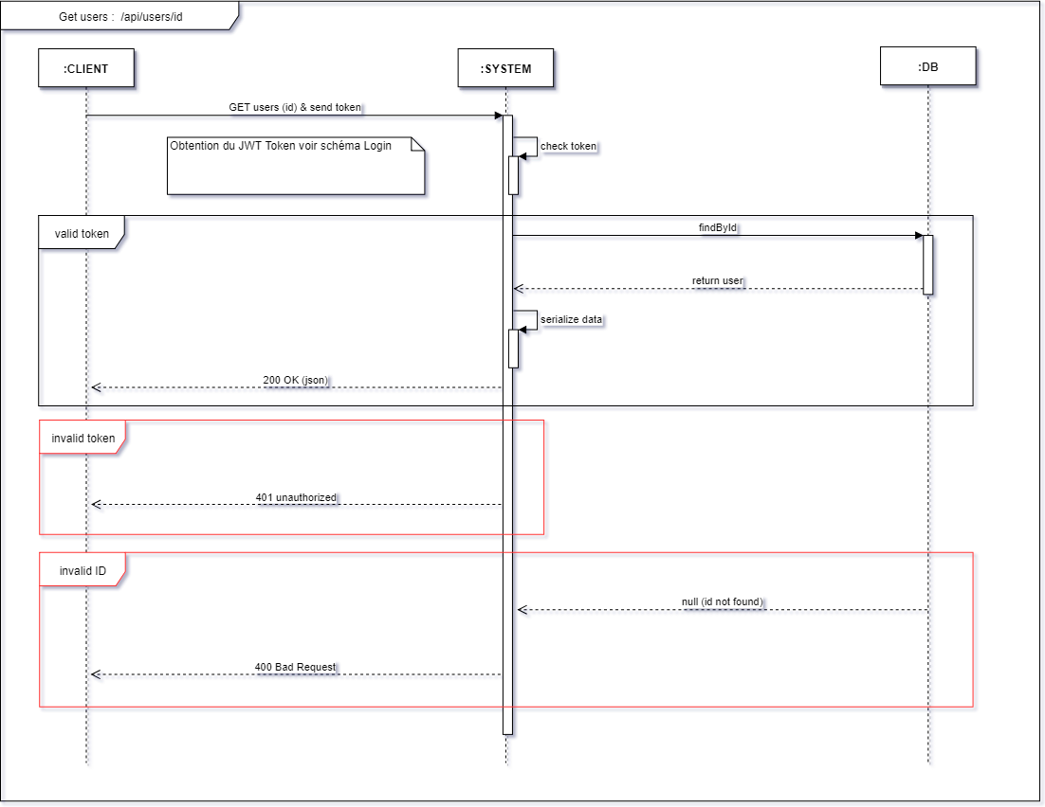
Users : /api/users/id (GET)

Slide 29
Add user: /api/users (POST)

Slide 30
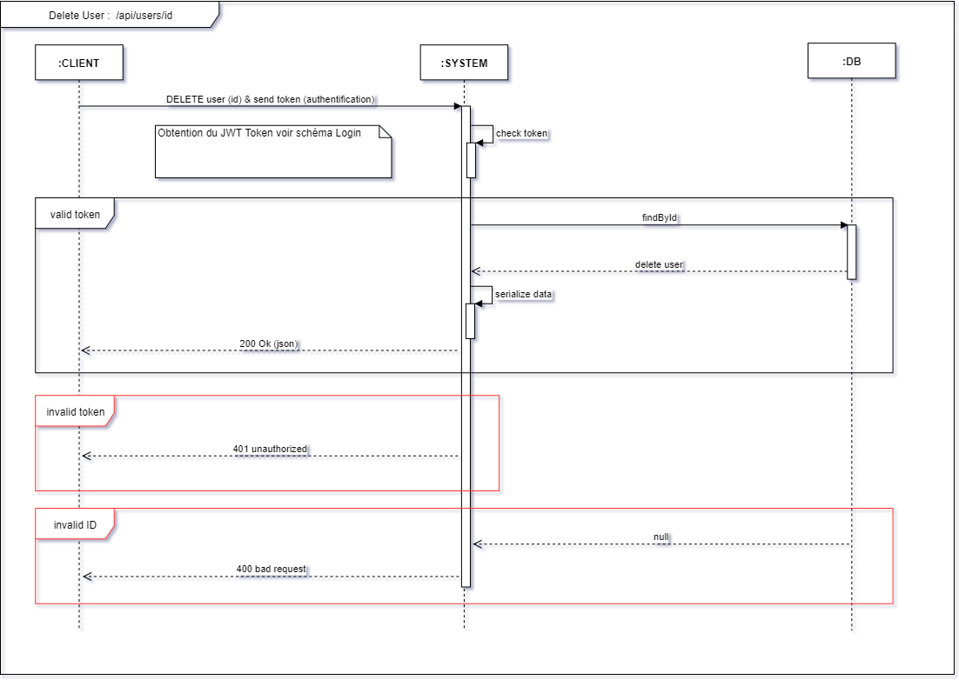
delete user : /api/users/id (DELETE)

Slide 31
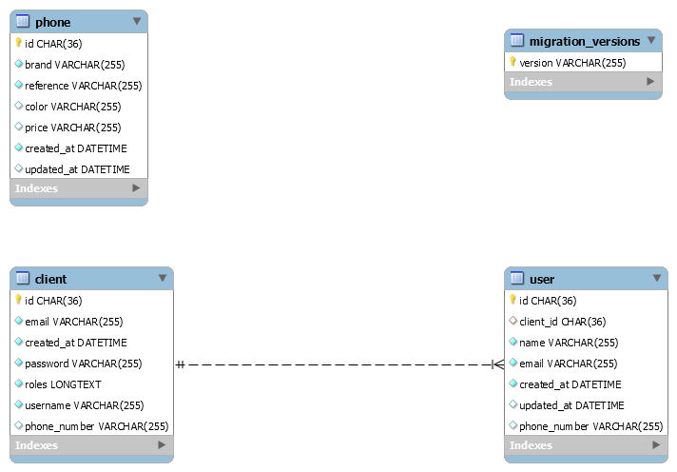
Modèle de données

